Slide 1
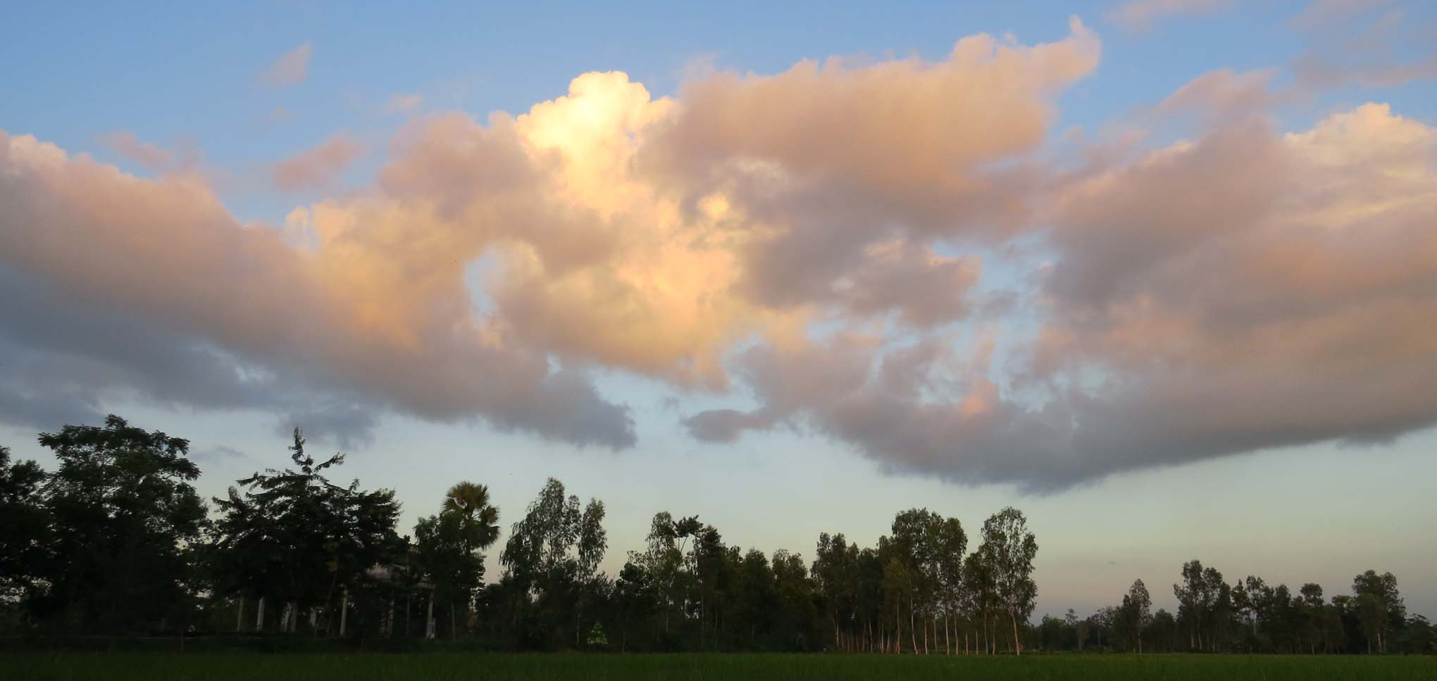
স্বাগতম
mamun

Slide 2
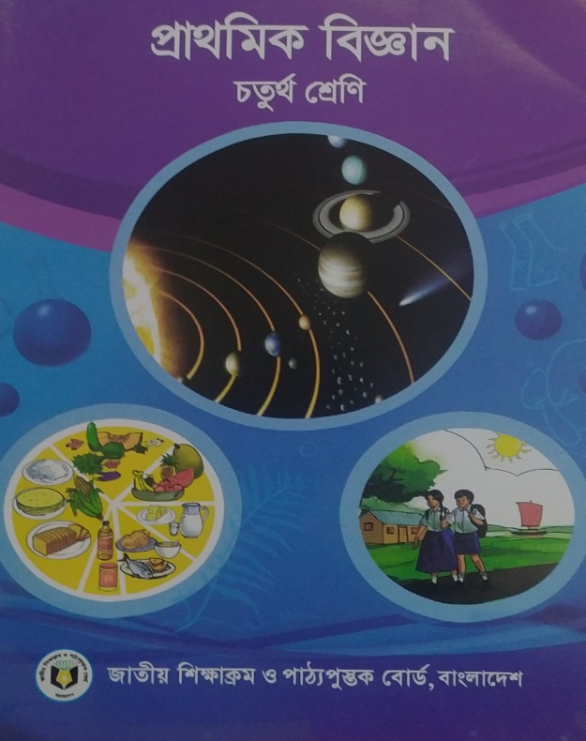
পরিচিতি
মোঃ মামুনুর রশীদ
প্রধান শিক্ষক
বিরামপুর রেল কলোনী সরকারি প্রাথমিক বিদ্যালয়
বিরামপুর, দিনাজপুর।
প্রাথমিক বিজ্ঞান
চতুর্থ শ্রেণি
অধ্যায়ঃ ১০
বিষয়বস্তুঃ আবহাওয়া ও জলবায়ু
পাঠ্যাংশঃ ৩।মেঘ ও বৃষ্টি
mamun

Slide 3
চলো ভিডিও দেখি
https://www.youtube.com/watch?v=fGViMYatNxg
mamun

Slide 4
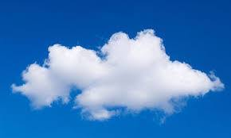
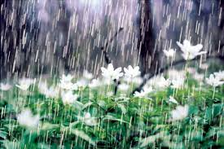
ছবিতে কী দেখতে পাচ্ছো?
অনুমান করে বলতো আজকের পাঠ কী হতে পারে?
mamun

Slide 5
আজকের পাঠ
মেঘ ও বৃষ্টি
mamun

Slide 6
৬.১.২ মেঘ ও বৃষ্টি কীভাবে হয় তা ব্যাখ্যা করতে পারবে ।
৬.১.৩ কুয়াশা, শিশির ও শিলাবৃষ্টির কারণ বলতে পারবে।
শিখনফল
mamun

Slide 7
মনোযোগ সহকারে লক্ষ্য কর
সূর্য
জলীয় বাষ্প
রৌদ্রের তাপে সাগর বা নদীর পানি বাষ্পীভূত হয়ে জলীয় বাষ্পে পরিণত হয় ।
ছবিতে কী দেখতে পাচ্ছো?
mamun

Slide 8
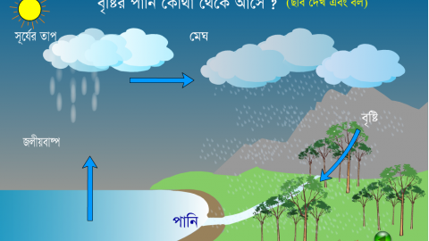
এই ক্ষুদ্র পাণি-কণা আকাশে মেঘ হিসেবে ভেসে বেড়ায়।
যখন বাতাসের জলীয় বাষ্প ঠান্ডা হয় তখন তা সূক্ষ্ণ ধুলিকণার উপর জমা হয়ে ক্ষুদ্র পানি কণা তৈরি করে।
mamun

Slide 9
একক কাজ
কীভাবে মেঘ সৃষ্টি হয়?
mamun

Slide 10
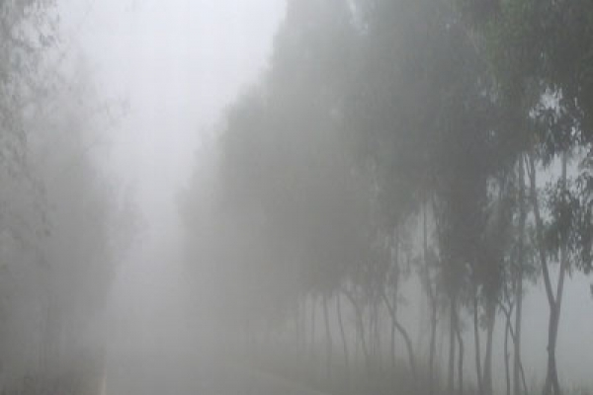
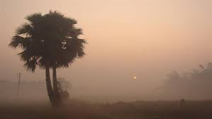
ছবিতে কী দেখতে পাচ্ছো?
কুয়াশা
তোমরা কি জানো কুয়াশা কী ?
কুয়াশাও এক ধরনের মেঘ যা আমরা ভূপৃষ্ঠে দেখে থাকি ।
mamun

Slide 11
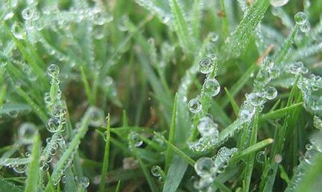
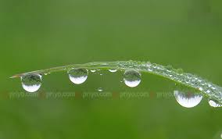
কুয়াশা গাছের পাতা বা ঘাসের উপর জমা হয়ে ক্ষুদ্র পানি-কণার সৃষ্টি করে । এটাই শিশির ।
ছবিতে কী দেখতে পাচ্ছো ?
শিশির
শিশির কী ?
mamun

Slide 12
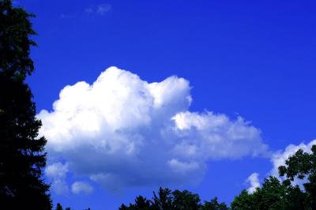
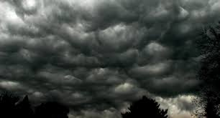
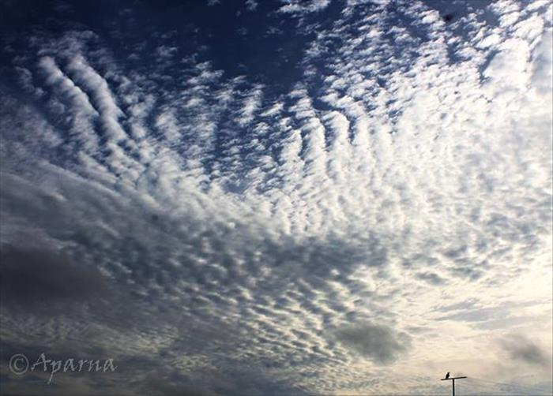
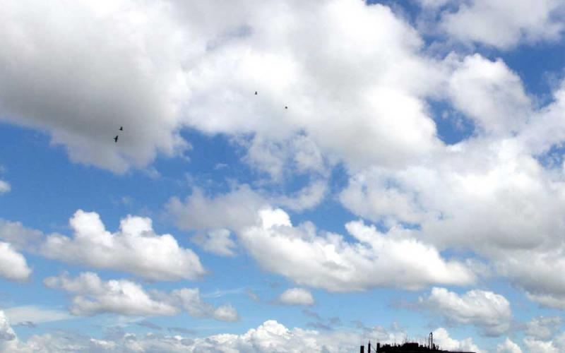
মেঘগুলো দেখে কী মনে হয় এদের আলাদা আলাদা নাম আছে?
চিত্রগুলো লক্ষ্য কর
এগুলো কীসের ছবি?
mamun

Slide 13
মেঘের শ্রেণি
বিভাগ
সাদা ধোঁয়ার মতো মেঘ।
সাদা স্তরীভূত মেঘ
উঁচু স্তুপাকার মেঘ
ধূসর স্তরীভূত মেঘ
mamun

Slide 14
জোড়ায় কাজ
বিভিন্ন প্রকার মেঘের তালিকা তৈরি কর।
mamun

Slide 15
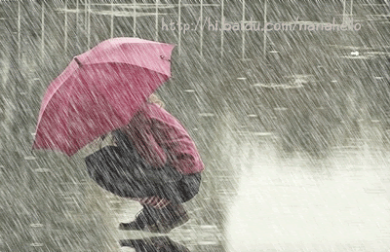
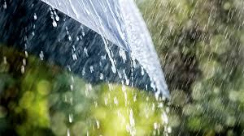
ছবিতে কী দেখতে পাচ্ছো ?
কেউ কি বলতে পারবে বৃষ্টি কী বা বৃষ্টি কীভাবে হয়?
মেঘের ক্ষুদ্র পানি-কনাগুলো মিলিত হয় বড় পানির কণা তৈরি করে। বড় পানি-কণাগুলো বাতাসে ভেসে বেড়াতে পারে না। ফোঁটা ফোঁটা পানি হয়ে নিচে নেমে
আসে । এটাই বৃষ্টি ।
mamun

Slide 16
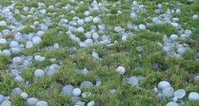
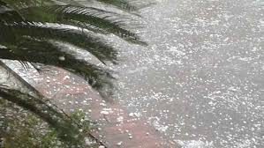
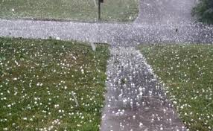
অনেক সময় বৃষ্টির সাথে শিলা পড়ে। শিলা হলো অসম আকৃতির বরফের টুকরো, যা জমাটবদ্ধ বৃষ্টি থেকে তৈরি হয় ।
শিলা কী?
ছবিতে কী দেখতে পাচ্ছো ?
শিলা
mamun

Slide 17
দলগত কাজ
দলে আলোচনা করে কুয়াশা, শিশির ও শিলাবৃষ্টির কারণ ব্যাখ্যা কর।
mamun

Slide 18
নিরব পাঠ
পাঠ্য বইয়ের ৭২ ও ৭৩ পৃষ্ঠা নিরবে পড়।
mamun

Slide 19
মূল্যায়ন
সঠিক উত্তরটিতে টিক চিহ্ন (∙) দাও।
মেঘ তৈরি হয় কোনটি থেকে?
ক) বাতাস
খ) রোদ
গ) শিশির
√
ঘ) জলীয়বাস্প
সঠিক উত্তরটিতে ক্লিক করি।
mamun

Slide 20
মূল্যায়ন
কুয়াশা কী?
মেঘ ও বৃষ্টি কিভাবে হয়?
কীভাবে শিলা তৈরি হয়?
কুয়াশা ও শিশিরের পার্থক্য লেখ?
mamun

Slide 21
পরিকল্পিত কাজ
অতি বৃষ্টি হলে কী কী সমস্যা হয় তা লিখে নিয়ে আসবে ।
mamun

Slide 22
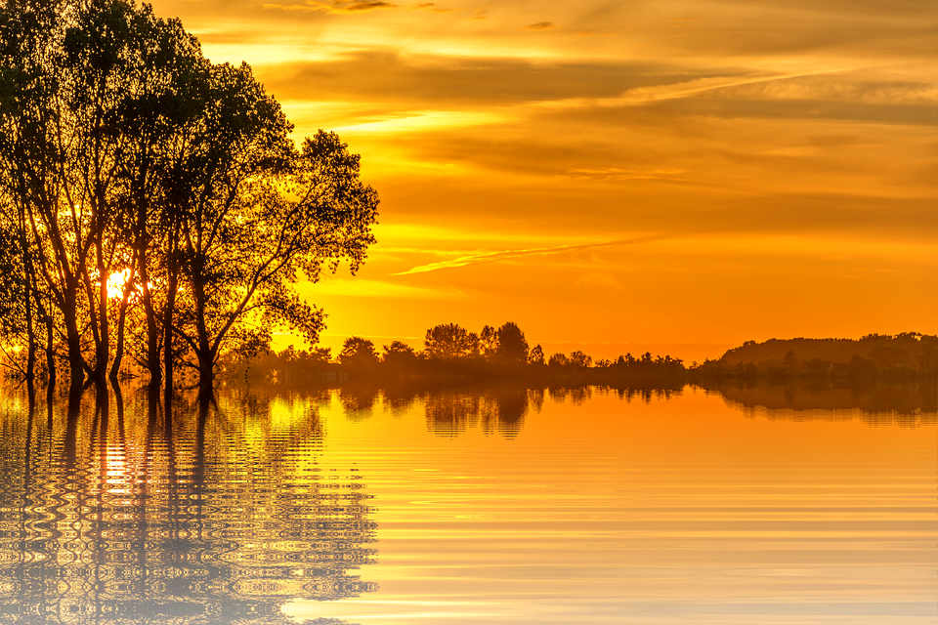
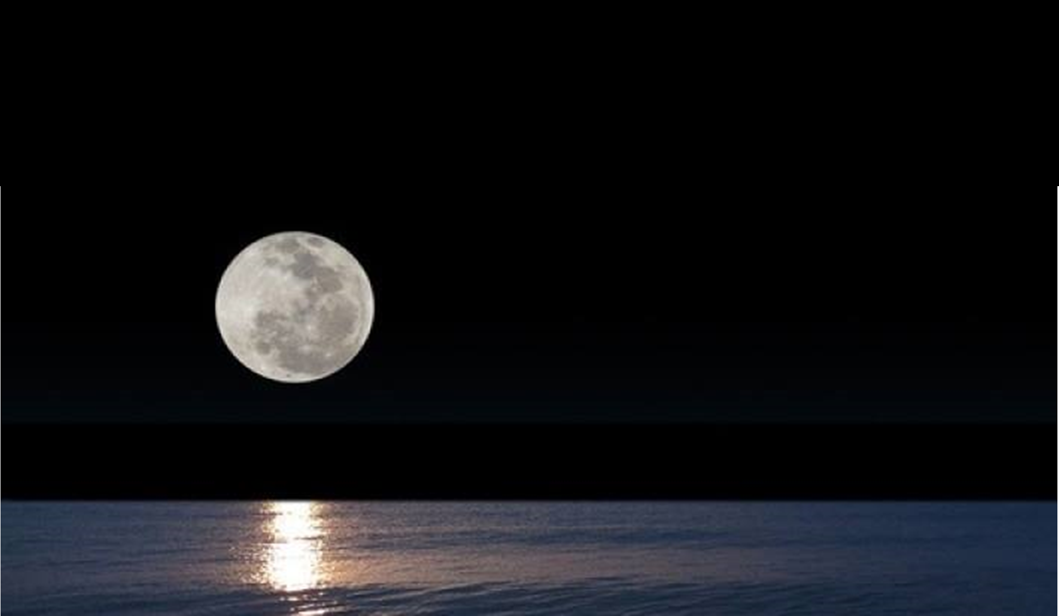
ধন্যবাদ
mamun

